Slide 1
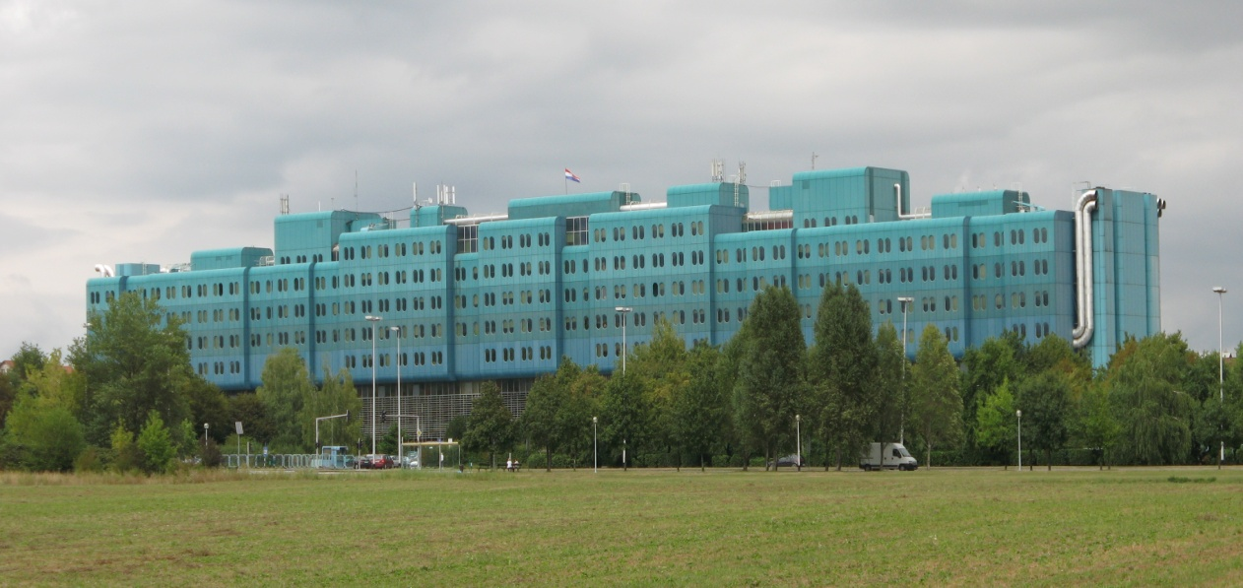
DNEVNA BOLNICA I SOCIO-REHABILITACIJSKI PROGRAM
KB DUBRAVA
KLINIKA ZA PSIHIJATRIJU ZDRAVSTVENOG VELEUČILIŠTA
REFERENTNI CENTAR MINISTARSTVA ZDRAVLJA RH ZA POREMEĆAJE UZROKOVANE STRESOM
Aldenita Matić, dr.med., spec. psihijatar

Slide 2
Uvod
Čovjek je po prirodi svoje egistencije predisponiran da bude član grupe:
  obitelj
  radno okruženje
  prijatelji
  sportski klubovi
  neformalne grupe itd
Opstanak i preživljavanje ovisi i o odnosima sa drugima
Osnovne ljudske potrebe su za:
  individualnošću
  za pripadanjem grupi
Ljudsko ponašanje je stalna interakcija bioloških, sociokulturoloških i mentalnih faktora

Slide 3
Liječenje psihijatrijskih bolesti i poremećaja:
  farmakoterapija
  socioterapijski postupci
  psihoterapija
  edukacija
  rehabilitacija

Slide 4
Bategay 1963: “Individualnim metodama tretmana, bilo da su somatske, psihičke ili kombinirane, ne uspijeva nam bolesnike doživjeti kao socijalna bića i da ih kao takve tretiramo. Tek kada ih zahvatimo zajedno sa njihovim socijalnim odnosima..., možemo ih tretirati kao jedinstvenu cjelinu koju čine pacijent i njihov socijalni kontekst”

Slide 5
KB Dubrava
  integralni pristup
  koriste se različite terapijske tehnike
    psihoedukacijske grupe,
    individualna i grupna psihoterapija sa kognitivno-bihevioralnim, psihodinamskim i integrativnim usmjerenjem
    farmakoterapija
    socioterapija

Slide 6
Neki od ciljeva grupne terapije u vanbolničkim programima:
  poboljšati socijalno funkcioniranje i kvalitetu života
  smanjiti potrebu za hospitalizacijom,
  aktivno uključiti bolesnike u proces liječenja
...uz ostala terapijska svojstva grupa:
  osjećaj pripadnosti
  iskustvo realnosti
  redukcija anksioznosti
  terapijska grupa kao idealna obitelj
  prihvaćanje vlastite ličnosti
  prihvaćanje drugih ljudi
  sazrijevanje ličnosti

Slide 7
Dnevna bolnica i Socio-rehabilitacijski program u skladu su sa Nacionalnom strategijom zaštite mentalnog zdravlja čiji su neki od posebnih ciljeva:
  redukcija broja i dužine bolničkih liječenja,
  poboljšanje kvalitete života,
  smanjenje stigmatizacije i socijalne izolacije.

Slide 8
Dnevna bolnica
Početno, svrha dnevne bolnice bila je postupno privikavanje dugotrajno ležećih bolesnika na njihovu okolinu, posebno na obitelj, kao i prilika da se obitelj privikne na bolesnika od kojega su duže bili odvojeni
Prema Benettu, bolesnik u dnevnoj bolnici nema osjećaj da je zatvoren, kontakt sa društvenom a posebno obiteljskom sredinom se održava i liječenje je jeftinije
Nedostaci su indikacije koje uključuju mogućnost kontrole ponašanja, samostalnog dolaženja. Rijetko će biti primljeni teže duševno zaostali, akutno psihotični, suicidalni i oni koji stanuju daleko

Slide 9
Traje šest tjedana što uključuje svakodnevne dolaske radnim danima
Program sadrži socioterapijske i psihoterapijske grupe koje vode psihijatri-psihoterapeuti, socijalni pedagog, defektolog, psiholog, viša med. sestra, uz učenje tehnika relaksacije i disanja i radnu terapiju koje vodi radni terapeut
Indikaciju za liječenje u dnevnoj bolnici postavlja psihijatar uz dodatnu procjenu psihijatra dnevne bolnice.
Prednost nad bolničkim liječenjem, između ostalog je, svakodnevni povratak obiteljima, smanjuje se regresija, podržava se aktivno sudjelovanje bolesnika u liječenju.

Slide 10
Analiza vikenda, viša med. sestra
Grupe sa psihijatrom/psihoterapeutom
Grupe sa socijalnim pedagogom
Grupe sa defektologom
Terapijska zajednica
Radna terapija
Vježbe disanja i relaksacije
Grupni crtež
Sociogram
Izlet/muzeji/kazalište
Grupni trening svakodnevnih vještina i aktivnosti

Slide 11
Socio-rehabilitacijski program koncipiran je kao vanbolnički program koji je temeljen primarno na grupnom radu i socioterapijskom, radno-okupacionom i edukativnom pristupu
pokazala se potreba za programom koji bi bio
  prijelaz i poveznica između bolničkog liječenja i ambulantnog praćenja,
  koji bi trajao kroz određeni vremenski period dovoljno dug za usvajanje promjena koje se dešavaju tijekom liječenja

Slide 12
  Timska procjena na početku (indikacije za uključivanje)
  grupa zatvorena, heterogena
  traje tri mjeseca
  sve grupe su obavezne
  odvija se dva puta tjedno
  Terapijska zajednica 2x mjesečno
  Timska procjena na kraju tromjesečja uz Izvješće sa zajedničkom procjenom

Slide 13
Program vodi multidisciplinarni tim zdravstvenih radnika:
  psihijatri, specijalizanti psihijatrije
  psiholozi
  socijalni pedagog
  defektolog
  radni terapeut
kontraindikacije:
  demencija
  akutna psihoza
  akutna manija
  mentalna retardacija
  dissocijalni poremećaj osobnosti
  ovisnost o alkoholu/drogi

Slide 14
RADNO-OKUPACIONA TERAPIJA uključuje manualne, kreativne, rekreativne, edukativne i ostale aktivnosti, s ciljem postizanja i poboljšanja određene fizičke i mentalne funkcije pacijenta, pospješuje rehabilitaciju i priprema pacijenta za povratak u socijalnu sredinu
MUZIKOTERAPIJA rekreacijska terapija, temelji se na reagiranju na glazbu sa ciljem razvoja komunikacijskih vještina (verbalnih i neverbalnih), pomaže kreativno izražavanje, umanjuje posljedice stresa i mišićnu napetost, oslobađa višak energije, razvija smisao za zajedništvo, smanjuje osjećaj izoliranosti...
ZDRAVI STILOVI ŽIVOTA je edukativni program, a cilj je uključivanje bolesnika u zdraviji način života uz edukaciju o prehrani, tjelovježbi
TERAPIJSKA ZAJEDNICA socioterapijska grupna tehnika, kojom se nastoji uključiti pacijent u vlastito liječenje, dati mu odgovornost, uz stalno nastojanje smanjenja razlika između bolničke sredine i života van bolnice

Slide 15
SOCIOTERAPIJSKA GRUPA – grupna terapija kojoj je cilj poticanje komunikacije između članova, te poticanje prilagodbe pojedinca na grupu
TEHNIKE DISANJA I OPUŠTANJA cilj je usvajanje tehnika disanja i opuštanja kako bi ih mogli koristiti samostalno za redukciju anksioznosti, za bolje usnivanje i prosnivanje, za kontrolu paničnih napada, za bolju kvalitetu života
ZA i PROTIV uvježbavanje dobre komunikacije u privatnom i poslovnom životu, a cilj je da u sukobu/konfliktu mišljenja i stavova pokušaju riješiti problem, odgovoriti na pitanje, uz poštivanje tolerancije, slobode, ravnopravnosti i diskrecije
PSIHOTERAPIJSKA GRUPA grupno analitičkim pristupom se kroz razumijevanje grupnog procesa, nastoji umanjiti individualne poteškoće. S obzirom na "prezentacijski i psihoedukacijski pristup" ovdje se ne očekuje terapijski rezultat kao posljedica grupnog tretmana, već kao posljedica učinka terapijske zajednice.

Slide 16
BIBLIOTERAPIJA koristi štivo kao medij kako bi došli do emocionalnih sadržaja. Čitanjem se prolazi kroz temu koja se razrađuje kroz asocijativne i identifikacijske procese, te članovi grupe prorađuju svoje probleme, dvojbe, događaje kao i mogućnosti njihovog savladavanja.
KONTROLA LJUTNJE Glavni cilj je (engl. anger management) je reducirati i emocionalni odgovor kao i fiziološko uzbuđenje uzrokovano bijesom. Ne možete izbjegavati osobe ili situacije koje vas iritiraju niti ih možemo promijeniti, ali zato možemo naučiti kontrolirati naše reakcije.
TRENING SOCIJALNIH VJEŠTINA je psihoterapijska tehnika čiji je cilj poboljšanje socijalnog funkcioniranja i osnaživanje bolesnika sa svrhom smanjenja institucionalnog oblika liječenja i boljeg snalaženja u svakodnevnim situacijama.
EDUKATIVNA GRUPA obrađuje teme iz psihopatologije i terapije, cilj je usvajanje novih znanja o vlastitim poremećajima uz emocionalno uključivanje

Slide 17
KOMUNIKACIJSKE VJEŠTINE procjena kako komuniciramo, verbalno , neverbalno, percepcija sebe, drugih, okoline, emocija, komunikacija u ranoj dobi, usvajanje novih načina komunikacije
ORGANIZACIJA AKTIVNOSTI SVAKODNEVNOG ŽIVOTA
  - razlikovanje aktivnosti vikenda od radnog tjedna,
  - relaksaciju (aktivna i pasivna),
  - vremenske (ne)prilike (unutarnje i vanjske aktivnosti),
  - godišnja doba (radovi u vrtu, pripreme za zimu i dr.).
  - blagdane, praznike i druge aktualnosti (priprema za Božić, Uskrs, sportska natjecanja i dr.).
INFORMATIČKA RADIONICA
  - učenje osnovnih koncepata rada na računalu
  - savladavanje vještina – motoričkih i kognitivnih
  - savladavanje osnovnih vještina i sticanje sigurnosti u radu s računalom
  - usmjerenost na osamostaljivanje
  - osnova za daljnje samostalno učenje

Slide 18
OVISNOSTI psihoedukacija o ovisnostima, načinima liječenja
RJEŠAVANJE PROBLEMA zajednički aktivan rad terapeuta i pacijenta. Ciljevi su pomoći bolesnicima u idenfifikaciji problema, u prepoznavanju mogućnosti za suočavanje s problemima, povećati osjećaj kontrole nad problemima, pronaći metodu za rješavanje budućih problema.
Grupni trening svakodnevnih vještina i aktivnosti sastoji se od socijalnih komponenti (vještina komunikacije, vještina asertivnosti, pregovaranje i kompromis) te životnih vještina
  vještine započinjanja i održavanja razgovora
  vokacijske rehabilitacije
  rukovanje propisanom terapijom
  vještine brige o sebi
  slobodno vrijeme
  priprema hrane
  javni prijevoz
  rukovanje novcem
  održavanje stječenih vještina

Slide 19
NE ZABORAVI BITI SRETAN
Lagano umire onaj koji ne putuje,
onaj koji ne čita,
onaj koji ne sluša muziku,
onaj koji ne nalazi zadovoljstvo u
sebi.
Lagano umire onaj koji uništava vlastitu
ljubav,
onaj koji ne prihvaća pomoć.
Lagano umire onaj koji je pretvoren u roba
navika
postavljajući si svaki dan ista ograničenja,
onaj koji ne mijenja rutinu,
onaj koji se ne usuđuje odjenuti u
novu boju,
i ne priča s onima koje ne poznaje.
Lagano umire
onaj koji bježi od strasti
i njenog vrela emocija
onih koje daju sjaj očima
ili napuštenim srcima.
Lagano umire
onaj koji ne mijenja život kad nije zadovoljan
svojim poslom ili svojom ljubavi,
onaj koji se ne želi odreći svoje sigurnosti radi
nesigurnosti,
i koji ne ide za svojim snovima;
onaj koji si neće dozvoliti
niti jednom u svojem životu
da pobjegne od smislenih savjeta....
Živi danas, učini danas, riskiraj danas!
Ne dozvoli lagano umiranje!
Ne zaboravi biti sretan!

